Slide 1
Творческая работа
«Числа знакомые и незнакомые»
МЕЖДУНАРОДНАЯ НАУЧНО-ПРАКТИЧЕСКАЯ КОНФЕРЕНЦИЯ
«ОТ ШКОЛЬНОГО ПРОЕКТА – К ПРОФЕССИОНАЛЬНОЙ КАРЬЕРЕ 2019»
Работу подготовила
ученица 6 «А» класса
МОУ «СОШ №76» г.Саратова
Колесникова Екатерина
Руководитель:
учитель математики Александрова О.С.
Саратов,
2019

Slide 2
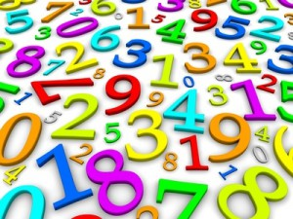
«Покопайтесь в огромном месиве чисел, которых больше, чем руды в земле, и вы найдёте свойства интересные и удивительные, диковинные и забавные, неожиданные и курьезные».
Б. А. Кордемский

Slide 3
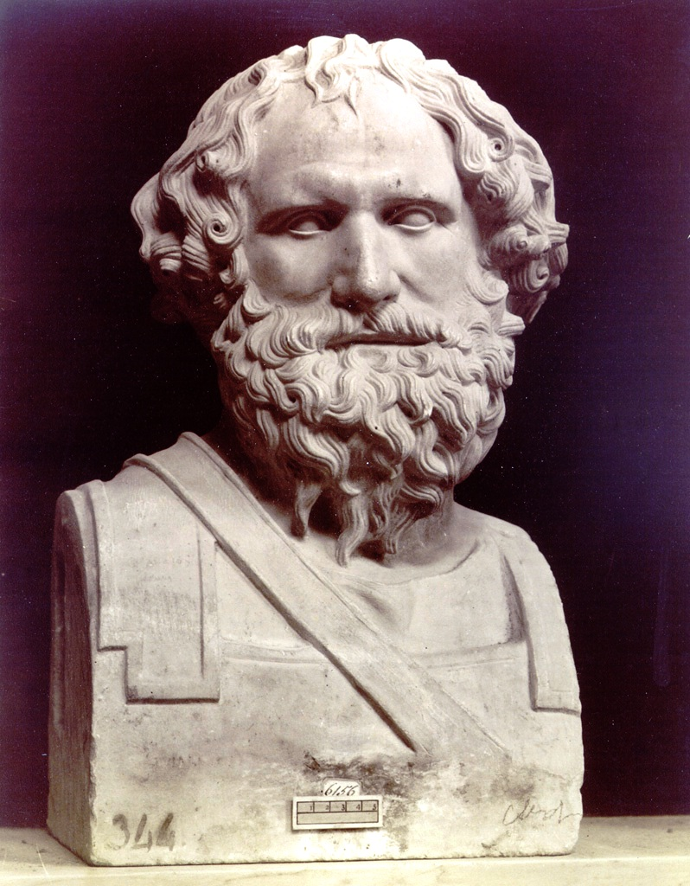
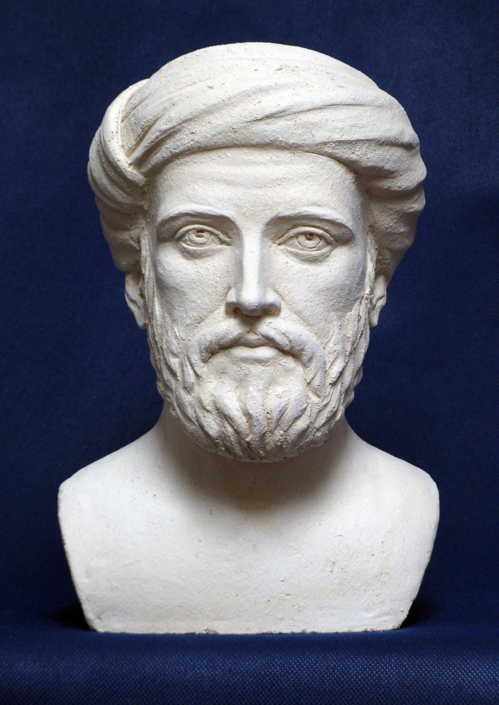
Число – одно из основных понятий математики, позволяющее выразить результаты счета или измерения. Знания о числах накапливались в течение многих веков, порождая интерес к новым исследованиям, которые в свою очередь приумножали эти накопления.
АРХИМЕД
ПИФАГОР

Slide 4
Гипотеза:
среди множества чисел встречаются числа, обладающие удивительными свойствами и закономерностями.
Предмет исследования: числа и их свойства.
Цель работы:
изучение удивительных особенностей натуральных чисел
Задачи исследования:
1. Познакомиться с видами чисел, изучаемых в школьной программе
2. Познакомиться с видами чисел за страницами школьного учебника
3. Изучить ряд удивительных свойств и закономерностей чисел
4. Опытным путём найти подтверждение свойствам и закономерностям чисел

Slide 5
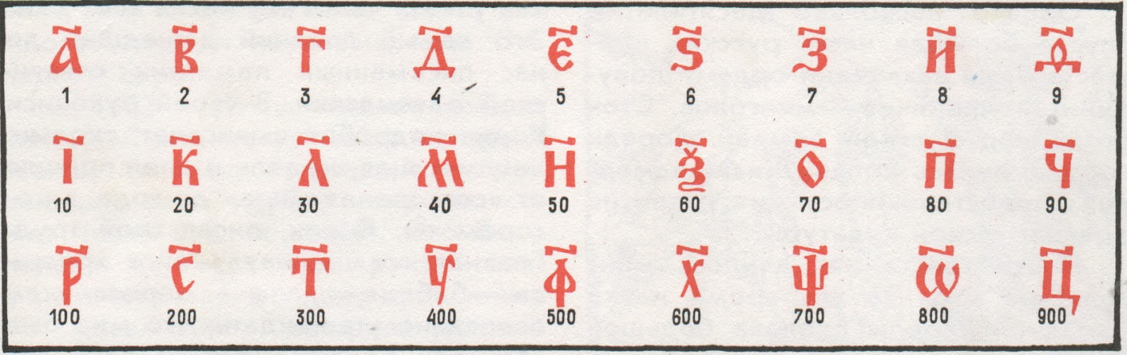
История натуральных чисел началась ещё в первобытные времена. Издревле люди считали предметы.
Например, в торговле нужен был счет товара или в строительстве счет материала. Даже в быту приходилось считать вещи, продукты, скот. Сначала числа использовались только для подсчета в жизни, на практике, но в дальнейшем, при развитии математики, числа стали частью науки.

Slide 6
Простые числа – это целые числа, больше единицы, которые имеют только два положительных делителя, а именно самих себя и 1.
Например: 2, 3, 11, 17, 131, 523.
Составные числа – это целые числа, больше единицы, которое имеют, по крайней мере, три положительных делителя. Например: 6, 63, 121 и 6 697.
Делителями 63 являются числа 1, 3, 7, 9, 21 и 63.
Число 6 697 составное, так как его делителями кроме 1 и 6 697 являются еще и числа 37 и 181.
Число 1 не относится ни к простым, ни к составным числам.

Slide 7
За страницами школьного учебника
Дружественные числа
Фигурные числа
Числа-близнецы
Палиндромы
Совершенные числа
далее

Slide 8
Совершенные числа
Совершенное число — это число, равное сумме всех своих делителей, в том числе единица, но исключая само себя.
Первое и наименьшее из совершенных чисел – 6.
6 = 1 + 2 + 3
Следующее совершенное число: 28=1+2+4+7+14.
Далее по мере того как натуральные числа возрастают,
совершенные числа встречаются всё реже.
496
33 550 336
8128
назад

Slide 9
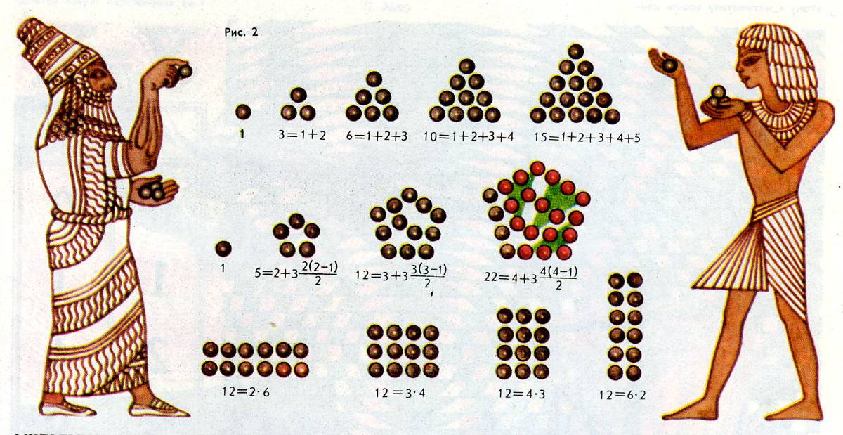
Фигурные числа
Фигурные числа – это общее название чисел, геометрическое представление которых связано с той или иной геометрической фигурой.

Slide 10
Виды фигурных чисел
Линейные числа
Плоские числа
числа, представимые в виде произведения двух сомножителей, то есть составные: 4, 6, 8, 9, 10, 12, 14, 15, … 4 = 2 ⋅ 2 6 = 2 ⋅ 3 8 = 4 ⋅ 2 9 = 3 ⋅ 3 12 = 2 ⋅ 6 или 3 ⋅ 4
Телесные числа
числа, представимые произведением трёх сомножителей: 8, 12, 16, 18, 20, 24, 27, 28, … 8 = 2 ⋅ 2 ⋅ 2 12 = 2 ⋅ 3 ⋅ 2 18 = 3 ⋅ 3 ⋅ 2
Многоуголь
ные
Треугольные числа ° Шестиугольные
Квадратные числа ° Пирамидальные
Пятиугольные числа ° Кубические
числа, которые делятся на самих себя и единицу. Их ряд совпадает с рядом простых чисел, дополненным единицей: 1, 2, 3, 5, 7, 11, 13, 17, 19, 23, …
далее

Slide 11
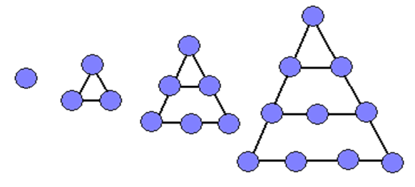
Треугольное число – это число кружков, которые могут быть расставлены в форме правильного треугольника. Очевидно, с чисто арифметической точки зрения, n-е треугольное число — это сумма n первых натуральных чисел.
1, 1+2=3, 1+2+3=6, 1+2+3+4=10, 1+2+3+4+5=15
назад

Slide 12
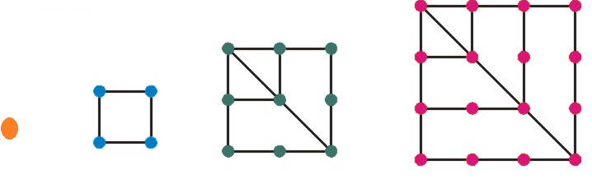
Квадратные числа представляют собой произведение
двух одинаковых натуральных чисел, то есть являются
полными квадратами:
1+3=4, 1+3+5=9, 1+3+5+7=16
назад

Slide 13
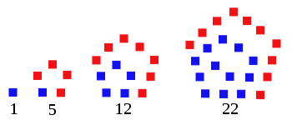
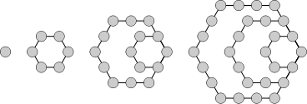
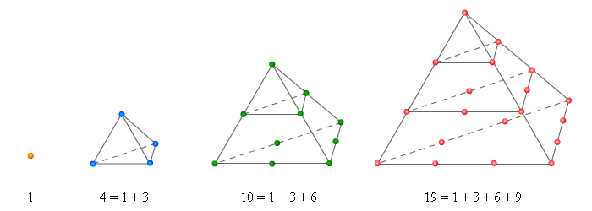
Пятиугольные числа
Шестиугольные числа
Пирамидальные числа возникают при складывании круглых камушков горкой так, чтобы они не раскатывались. Получается пирамида.
Каждый слой в такой пирамиде – треугольное число.
Наверху один камушек, под ним – 3, под тремя – 6 и т.д.:
1, 1+3=4, 1+3+6=10, 1+3+6+10=20, ...
назад

Slide 14
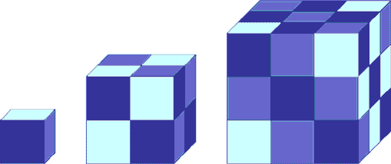
Кубические числа возникают при складывании кубиков:
1, 2·2·2=8, 3·3·3=27, 4·4·4=64, 5·5·5=125...
назад

Slide 15
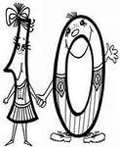
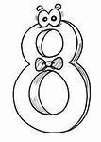
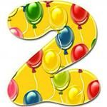

Дружественные числа
Дружественные числа были открыты последователями Пифагора, которые знали только одну пару дружественных чисел – 220 и 284.
Делители для 220: 1, 2, 4, 5, 10, 11, 20, 22, 44, 55 и 110,
сумма делителей равна 284.
Делители для 284: 1, 2, 4, 71 и 142,
сумма делителей равна 220.
Неизвестно, конечно или бесконечно количество пар дружественных чисел.
На сентябрь 2007 года известно 11 994 387 пар дружественных чисел. Все они состоят из чисел одной чётности.
Существует ли чётно-нечётная пара дружественных чисел, неизвестно.
И
назад

Slide 16
Числа-близнецы
Числа-близнецы - два простых числа, которые отличаются на 2, как 5 и 7, 11 и 13, 17 и 19, получили образное название близнецы (эти числа называют ещё парными простыми числами).
3, 5, 7
2027 и 2029
10 999 949 и 10 999 951
назад

Slide 17
Палиндромы
96 и 69
Палиндром – число, буквосочетание, слово или текст, одинаково читающееся в обоих направлениях.
Палиндром можно получить как результат операций над другими числами.
83 и 38
1 шаг: 83 + 38 = 121
67 и 76
1 шаг: 67 + 76 = 143
2 шаг: 143 + 341 = 484
96 и 69
1 шаг: 96 + 69 = 165,
2 шаг: 165 + 561 = 726,
3 шаг: 726 + 627 = 1353,
4 шаг: 1353 + 3531 = 4884.
назад

Slide 18
Замечательные «смиты»
1) отличаются повторяемостью цифр – 1111, 666.
2) Это перевертыши – 864468, 3663.
3) красивое сочетание цифр – 67067, 654.
Настоящими «изюминками» этого семейства выступают десятизначные величины, при написании которых каждая цифра используется лишь единожды.
Например: 9 876 542 103 и 1 023 465 798.
далее

Slide 19
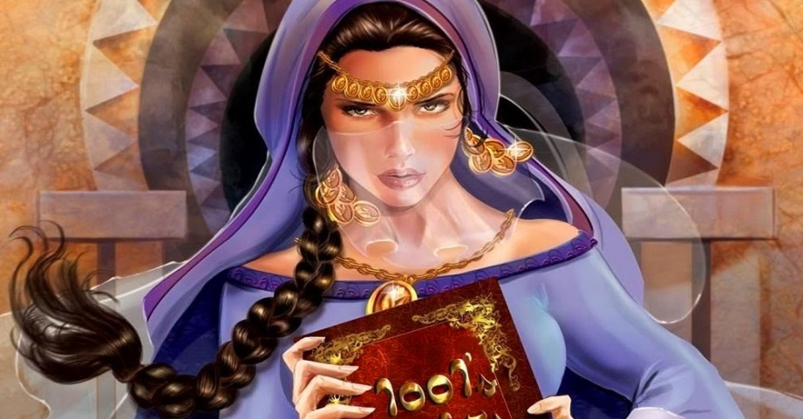
«Число Шахерезады» – 1001
1001=10⋅10⋅10+1⋅1⋅1=10³+1³
143 семерки: 7 ⋅ 143 =1001.
91 «одиннадцатки»: 11 ⋅ 91=1001.
77 «тринадцаток»: 77 ⋅ 13=1001.
1001 – палиндром или перевертыш.
при умножении на него любой трехзначной величины в результате получается та же самая величина, только прописанная дважды.
Например: 756 ⋅ 1001=756756.

Slide 20
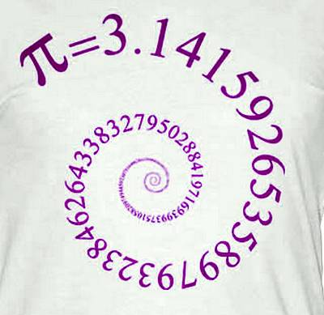
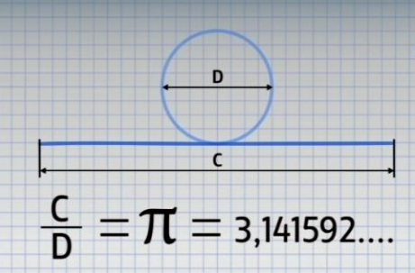
Математическая константа π
Самая популярная математическая константа выражает соотношение окружности к диаметру круга.
Главное свойство этого удивительного числа в том, что оно никогда не кончается и не повторяется.
Первые 50 символов после знака препинания имеют такой вид:
3,141592653589793238462643383279502884197169399375105…

Slide 21
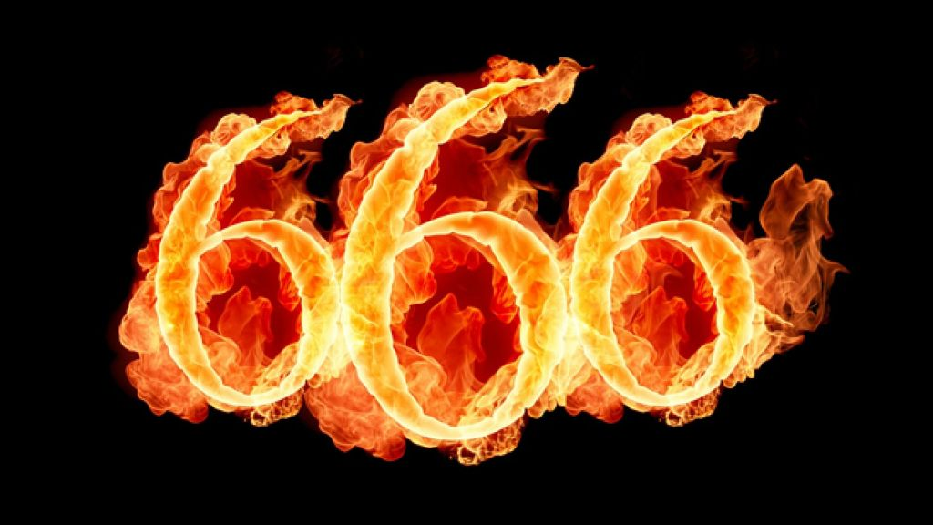
Число Зверя
666 – составное число Смита удивительно тем, что его можно записать в двух вариантах при возрастающем порядке, используя для этого 9 неповторяющихся цифр, и одним вариантом в убывающем порядке:
123+456+78+9=666
1+2+3+4+567+89=666
9+87+6+543+21=666
К тому же эта величина выступает:
суммой своих же цифр и их значений, возведенных в третью степень: 6+6+6+6³+6³+6³=666.
суммой и разностью первых величин натурального ряда, возведенных в шестую степень: 1⁶−2⁶+3⁶=666.

Slide 22
Заключение
Древние математики не только применяли, но и изучали числа.
  Не грустно ль думать вам, что в мире все понятно,
  Что больше нечего распутывать уму…
Вопрос о существовании бесконечности множества четных совершенных чисел, нечетного совершенного числа открыт до сих пор.
До сих пор не существует общего способа нахождения пар дружественных чисел.
Неизвестно, конечно или бесконечно количество пар дружественных чисел.
Существует ли чётно-нечётная пара дружественных чисел, неизвестно.
Современной математике неизвестно, сколько всего существует чисел-близнецов.

Slide 23
Источники информации
Депман И.Я., Виленкин Н.Я. За страницами учебника математики. Пособие для учащихся 5-6 классов средней школы. – М.: Просвещение, 1989. – 287 с.
Малаховский В.С. Числа знакомые и незнакомые: Учебное пособие / В.С.Малаховский. – Калиниград: ФГУИПП «Янтарный сказ», 2004. – 184 с.
Савин А.П. Математические миниатюры. – М.: Детская литература, 1991. — 131 с.
http://math4school.ru/sovershennie_chisla.html
https://ru.wikipedia.org/wiki/%D0%94%D1%80%D1%83%D0%B6%D0%B5%D1%81%D1%82%D0%B2%D0%B5%D0%BD%D0%BD%D1%8B%D0%B5_%D1%87%D0%B8%D1%81%D0%BB%D0%B0
http://www.math24.ru/%D0%BC%D0%BD%D0%BE%D0%B6%D0%B5%D1%81%D1%82%D0%B2%D0%B0-%D1%87%D0%B8%D1%81%D0%B5%D0%BB.html
http://math4school.ru/sovershennie_chisla.html
http://dinaria.at.ua/publ/vsevolod_rozhdestvenskij/1-1-0-176

